Slide 1
https://developers.google.com/sheets/api/quickstart/dotnet#step_2_prepare_the_project
위 링크에 들어가서 1단계 Google 스프레드 시트 API 사용 버튼을 눌러 생성하면
빠르게 아이디 패스워드 발급받고 만들수있음. 데스크탑 앱으로 생성하셈.
https://console.developers.google.com/apis/credentials?project=api-project-59126665
구글클라우드 플랫폼 콘솔에서 할수도 있음.
아무튼 두개방법중에 골라서(첫번째가 편하긴함) OAuth2.0 아이디 비번 발급받으면 복사해두자.

Slide 2
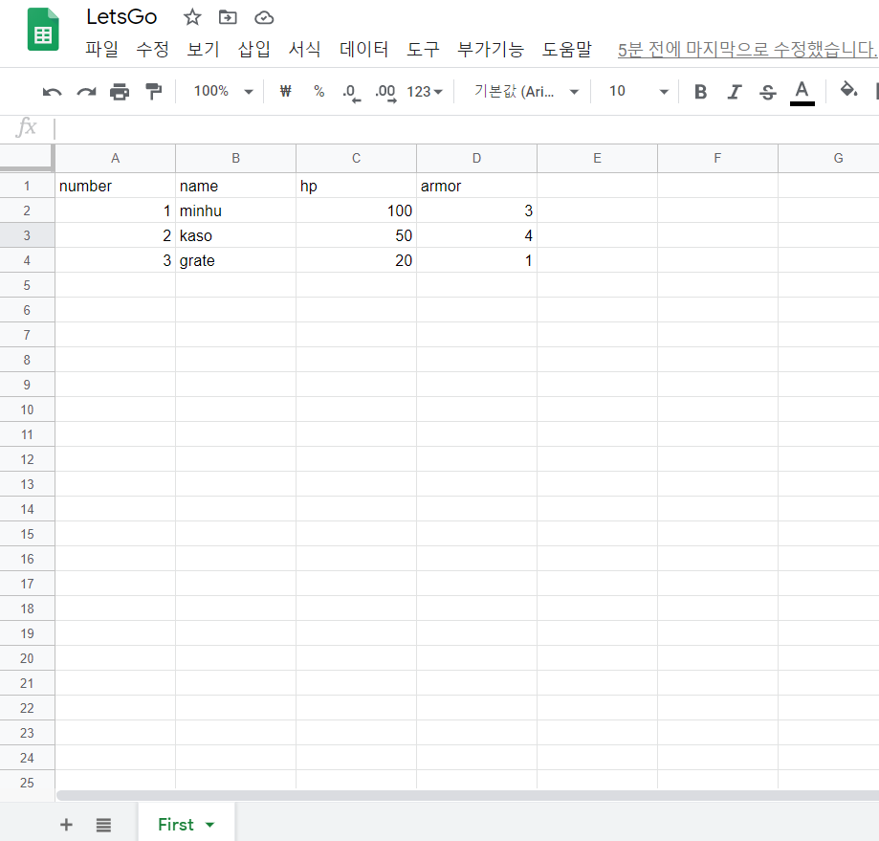
https://docs.google.com/spreadsheets/u/0/
위 링크에서 요따구로 스프레드시트를
만들어 준다.
(첫번째 행-컬럼이름, 아래 행부터 데이터)

Slide 3
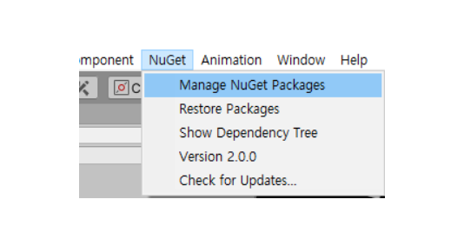
https://github.com/GlitchEnzo/NuGetForUnity/releases
위 링크에서 받은 Nuget패키지를 유니티 프로젝트에
추가하십쇼
그럼 요따구로 새롭게 생기는데 저길 눌러서 패키지를 다운받아줍시다~

Slide 4
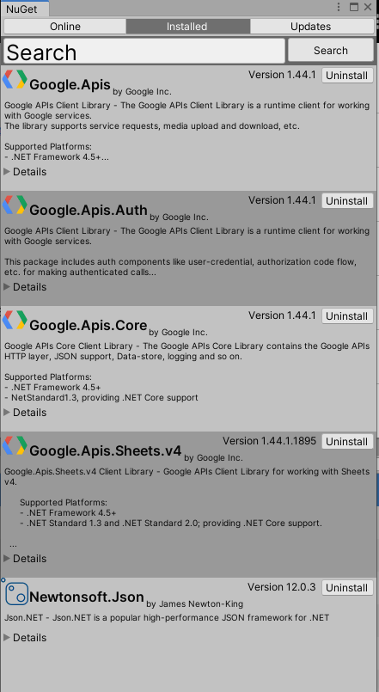
전 부 다 운 해

Slide 5
var pass = new ClientSecrets();
pass.ClientId = "QAuth 2.0 클라이언트 ID“;
pass.ClientSecret = "QAuth 2.0 클라이언트 PW“;
var scopes = new string[] { SheetsService.Scope.SpreadsheetsReadonly };
var credential = GoogleWebAuthorizationBroker.AuthorizeAsync(pass, scopes, "QAuth2.0 클라이언트 이름", CancellationToken.None).Result;
var service = new SheetsService(new BaseClientService.Initializer() { HttpClientInitializer = credential, ApplicationName = "GCP 프로젝트 이름" });
var request = service.Spreadsheets.Get("테이블 키").Execute();
여기 코드에는 저렇게 넣어주면 된다.
대충 GCP에는 생성할때 이름 넣자
(테이블 키에는 아래스프레드시트URL에서 복붙)

